Slide 1
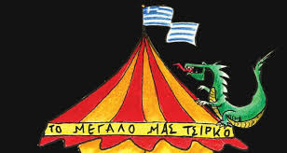
ΨΕΥΤΟΪΠΠΟΤΕΣ
Νεοελληνική Ιστορία και Θέατρο
1^{ο} Εξάμηνο 2020/2021
Λεμονιά Μάρκατζη

Slide 2
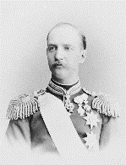
Ο βασιλιάς Γεώργιος Α΄
Ο βασιλιάς Γεώργιος Α΄ υπήρξε ο μακροβιότερος βασιλιάς της Ελλάδας (από τις 18 Οκτωβρίου 1863 έως τη δολοφονία του στις 5 Μαρτίου 1913).
Ήταν ο δεύτερος κατά σειρά Βασιλιάς της νεότερης Ελλάδας μετά τον Όθωνα και αρχηγός του νέου Βασιλικού Οίκου.
Μετά την έξωση του Όθωνα στις 11 Οκτωβρίου 1862 εκλέχθηκε με τη συναίνεση των Προστάτιδων Δυνάμεων από τη Β' Εθνοσυνέλευση βασιλιάς των Ελλήνων
Ο νέος βασιλικός οίκος του Γεωργίου Α΄ ήταν ο Βασιλικός Οίκος της Ελλάδας για τα επόμενα 111 χρόνια, από το 1863 έως την αλλαγή του πολιτεύματος σε Προεδρευόμενη Κοινοβουλευτική Δημοκρατία με το δημοψήφισμα του 1974.

Slide 3
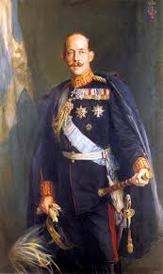
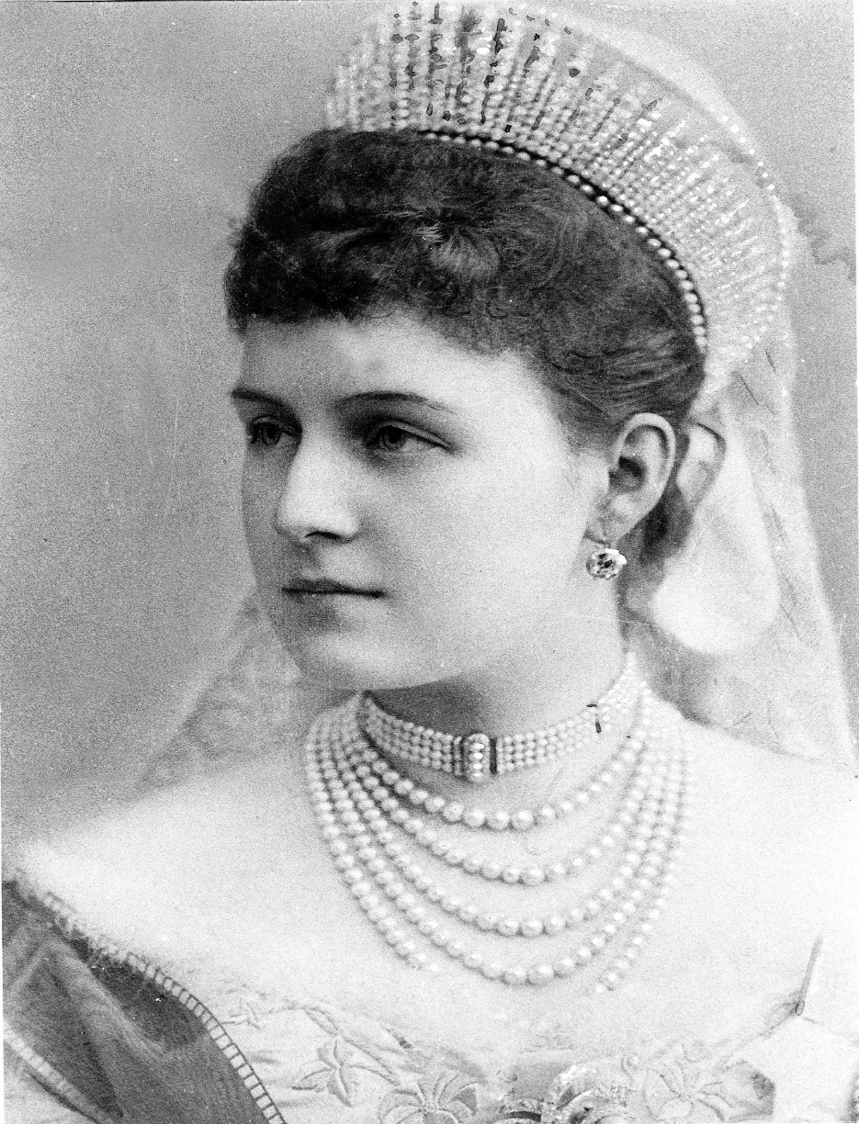
Ο βασιλιάς Γεώργιος Α΄- Απόγονοι
Τον Κωνσταντίνο (1868-1923), που τον διαδέχθηκε στον ελληνικό θρόνο ως Κωνσταντίνος Α’.
Γεώργιο (1869-1957), που διετέλεσε αρμοστής της Κρήτης (1898-1906).
Την Αλεξάνδρα (1870-1891). Προς τιμήν της, κεντρικός δρόμος της Αθήνας φέρει το όνομά της (Λεωφόρος Αλεξάνδρας).
Τον Νικόλαο (1872-1938)
Τη Μαρία (1876-1940)
Την Όλγα (1880). Πέθανε έξι μηνών.
Τον Ανδρέα (1882-1944), πατέρας του Πρίγκιπα Φιλίππου, συζύγου της βασίλισσας της Μεγάλης Βρετανίας Ελισάβετ.
Και τον Χριστόφορο (1888-1940)

Slide 4
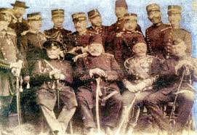
«Αποχτήσαμε μία βλαχοαστική άρχουσα τάξη που ήθελε να σταδιοδρομήσει ντυμένη σε δικό της θρύλο!»
Η έκρηξη του αθηναϊκού λαού υπέρ του πολέμου δεν αποτελούσε μια αντίδραση της στιγμής. Υπήρξε το επιστέγασμα της συνειδητής προετοιμασίας της κοινής γνώμης προς την κατεύθυνση της ένοπλης αντιπαράθεσης με την Οθωμανική Αυτοκρατορία για περισσότερο από ένα χρόνο.
Πίσω από τις ελληνικές αντιδράσεις κρυβόταν η Εθνική Εταιρεία, μια πατριωτική οργάνωση που είχε ιδρυθεί το 1894 και συσπείρωνε στις τάξεις της εκλεκτά στελέχη της αθηναϊκής κοινωνίας που ανησυχούσαν για την εξέλιξη των εθνικών θεμάτων, δυσανασχετούσαν για τη διστακτικότητα και την αναβλητικότητα της ελληνικής κυβέρνησης και του Παλατιού και είχαν αυτόκλητα αναγορευθεί σε εκφραστές της ελληνικής εξωτερικής πολιτικής. Η ιδιότυπη αυτή ομηρία των θεσμοθετημένων φορέων του ελληνικού κράτους από μια ιδιωτική οργάνωση εξέτρεψε ραγδαία και εν τέλει εγκλώβισε τον δημόσιο βίο σε μια πλειοδοσία λαϊκισμού, προς την κατεύθυνση της πολεμικής αναμέτρησης με την Οθωμανική Αυτοκρατορία με αφορμή τις εξελίξεις στην Κρήτη, αλλά με τελικό διακύβευμα τη διαμόρφωση της φυσιογνωμίας του ελληνικού κράτους ως μιας περιφερειακής δύναμης στην ανατολική Μεσόγειο.

Slide 5
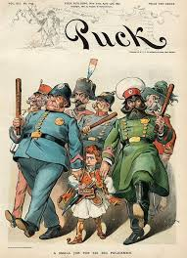
« Έχει όπως βλέπετε πολλά ονόματα για να μπορεί να κρύβεται!...»
Πολλά ονόματα έχει ο ελληνοτουρκικός πόλεμος του 1897 όπως ακριβώς έχει και ο βασιλιάς, το πλήρες όνομά του ήταν Πρίγκιπας Χριστιανός Γουλιέλμος Φερδινάνδος Αδόλφος Γεώργιος του Σλέσβιχ-Χόλσταϊν-Σόνντερμπουρκ-Γκλύξμπουρκ.
Ο «ατυχής» ελληνοτουρκικός πόλεμος του 1897, που είχε ως αποτέλεσμα την επιβολή του Διεθνούς Οικονομικού Ελέγχου στην Ελλάδα, ήταν από τα πιο σημαντικά γεγονότα, που σημάδεψαν τη βασιλεία του Γεωργίου Α' στα τέλη του 19ου αιώνα.

Slide 6
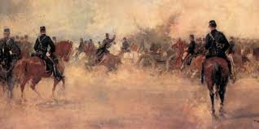
«……Να του πεις σου πάει πολύ λιοτενάν!... ….Πρέπει να σε προσέξει ο διάδοχος Κωνσταντίνος! Δίνει πολλή σημασία στο ντύσιμο!»
Από τον διάλογο ανάμεσα στον Ασημάκη, τον ράφτη και αργότερα και τη Φρόσω, ο Καμπανέλης καταδεικνύει την ελαφρότητα με την οποία αντιμετωπίστηκε ο πόλεμος, την άγνοια, την έλλειψη σχεδιασμού και διορατικότητας από την πολιτική τάξη και το απαράσκευο του ελληνικού στρατού. Η κυβέρνηση Δηλιγιάννη, για να αντιμετωπίσει το οικονομικό πρόβλημα της χώρας, είχε περικόψει τις στρατιωτικές δαπάνες, ενώ ο κομματισμός βασίλευε στο στρατό, με την προαγωγή στις ανώτερες θέσεις ανίκανων αξιωματικών.

Slide 7
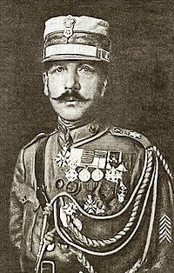
«Αυτόν εγώ δε θέλω να τον ξαναδώ! Ακούς εκεί να βγάλει το γέρο μου ληστοφυγόδικο!»
Ο στρατηγός και μετέπειτα δικτάτωρ Θεόδωρος Πάγκαλος χαρακτηρίζει στα απομνημονεύματά του «ένοπλο συρφετό» το ελληνικό εκστρατευτικό σώμα και αναφέρει σχετικά:
«Η κατάστασις του στρατού μας ήτο οικτρά… Τα στελέχη του πεζικού, εκτός ολίγων, ήσαν τελείως αμαθή και ανίκανα. Η μεγίστη πλειοψηφία των ανωτέρων αξιωματικών απετελείτο από αγαθούς τύπους, των οποίων η στρατιωτική μόρφωσις περιωρίζετο εις την τακτικήν της καταδιώξεως, ληστών, φυγοδίκων και ζωοκλεπτών… Αυτός ήτο στρατός, διά του οποίου η ανεκδιήγητος εκείνη κυβέρνησις ενόμιζεν ότι θα νικήση την Τουρκική Αυτοκρατορία…».

Slide 8
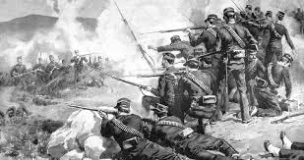
«Ο πόλεμος άρχισε, κυρίες και κύριοι. Τα ελληνικά ανταρτικά σώματα εισέβαλαν εις την σκλαβωμένην βόρειον Θεσσαλίαν…… Ετοιμάστε τα δόντια σας, ετοιμάστε το χαμόγελον της επιτυχίας». «Ζήτω η Ελλάς, κυρίες και κύριοι, ζήτω η Ελλάς. Όλαι αι αντεπιθέσεις του εχθρού απεκρούσθησαν….»
Εκτός από την Εθνική Εταιρεία, και ο ελληνικός Τύπος στη μεγάλη πλειοψηφία του είχε συνδιαμορφώσει το πλαίσιο της ρήξης. Όμως ο ενθουσιασμός του πολέμου υποτιμούσε τις δυσμενείς για την Ελλάδα διπλωματικές αλλά και στρατιωτικές ισορροπίες. Ο πόθος της ένωσης παρέκαμπτε τις ενστάσεις για την ελλιπή προετοιμασία και τους ψιθύρους για τη διαχείριση κρίσιμων εθνικών θεμάτων από πατριωτικές εταιρείες και μυστικές οργανώσεις. Οποιαδήποτε περί του αντιθέτου άποψη λοιδορούνταν και απαξιωνόταν. Ο πολεμικός αναβρασμός λειτουργούσε ισοπεδωτικά, με κυριότερα θύματά του τον ορθολογισμό και την ευθυκρισία.

Slide 9
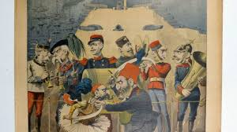
«Ράβω κάτι πολύ κομψό για τον αποχαιρετισμό»
Η αναχώρηση του τακτικού ελληνικού στρατού για το Μέτωπο έγινε μέσα σε συγκινητική ατμόσφαιρα εθνικής ομοψυχίας. «Ο Αρχιεπίσκοπος με τα εορτινά του άμφια και περιστοιχιζόμενος από τον άλλον κλήρο έκαμε αγιασμό κι έδωκε τον σταυρόν να τον ασπασθούν ένας, ένας κάθε αξιωματικός και στρατιώτης. Έπειτα είπε δύο τρία λόγια γεμάτα πατριωτισμόν και συγκινηθήκαμεν όλοι. Απ’ έξω από τον σταθμόν το πλήθος που μας παρακολουθούσε συνεμερίζετο την συγκίνησίν μας. Και όταν ο Αρχιεπίσκοπος εφώναξε “ζήτω ο Βασιλεύς, ζήτω ο Στρατός, ζήτω η Μακεδονία”, εφώναξαν όλοι με τόσην ορμήν, ως να ήθελαν πράγματι ν’ ακουσθούν ως μέσα εις την Μακεδονίαν. Τέλος αι αμαξοστοιχίαι εξεκίνησαν από τον σταθμόν και ο κόσμος ηκολούθησε τρέχων όσον ηδυνήθη». Με αυτά τα λόγια ο νεαρός ανθυπολοχαγός του Πυροβολικού Παύλος Μελάς περιέγραψε τις στιγμές της εθνικής έξαρσης. Μαζί του για τη μεθόριο αναχώρησε ο ανθός της ελληνικής νεολαίας, συνοδευόμενος από τις ευχές και τις δεήσεις ενός ολόκληρου έθνους.

Slide 10
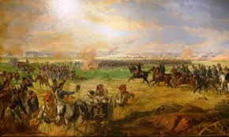
«Διπλά τα ευχάριστα νέα, κυρίες και κύριοι, διπλά! Ο ελληνικός στρατός… κατήγαγε νίκην περήφανη…»
Μοναδική νικηφόρα στιγμή υπήρξε η πρόσκαιρη αναχαίτιση των Τουρκικών δυνάμεων στο Βελεστίνο στις 17 Απριλίου του 1897 από τον συνταγματάρχη Σμολένσκη, για αυτό και η μάχη προσπαθήθηκε να παρουσιαστεί και ως μεγάλη. Μάταια, ήταν απλώς μία σταγόνα στον ωκεανό και μία νίκη για να περισώσει έστω στο ελάχιστο το γόητρο των Ελλήνων που πρόσμεναν στην κατάληψη νέων εδαφών.

Slide 11
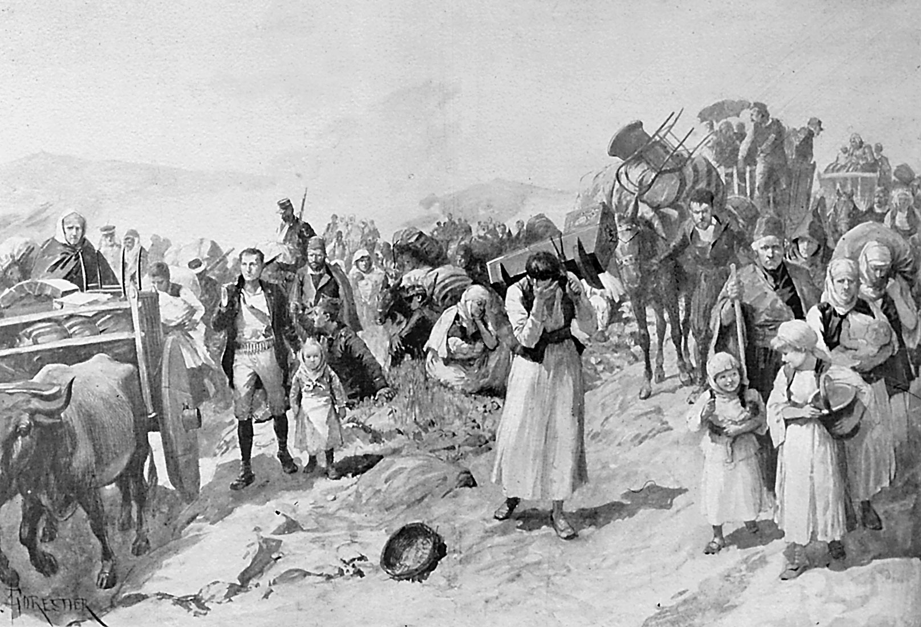
«Θάρρος κυρίες και κύριοι, μην πανικοβάλλεστε!...Ο εχθρός κατέβαλε τη Μελούνα, παρέκαμψε τη Λάρισα… δε φαίνεται…. Δυνατό να φθάσει εις τας Αθήνας…. Εδώ άλλοι δεν ντρέπονται!»
«Μακροτάτη σειρά ανθρωπίνων όντων, τα οποία μάλλον προς αγέλην κτηνών ωμοίαζον διά το άτακτον της πορείας, εφαίνετο βραδέως χωρούσα διά της ερήμου πεδιάδος. Ουδείς ετόλμησε να σηκώση τα βλέμματά του, διότι όλοι εντρέποντο». Ο ίδιος ο διάδοχος Κωνσταντίνος σε συνομιλία του με τον υπουργό των Στρατιωτικών αποκάλυψε διάφορες πτυχές της προχειρότητας και του κακού σχεδιασμού της όλης επιχείρησης, οι οποίες είχαν ως αποτέλεσμα την εκδήλωση δυσφορίας από τους στρατιώτες και ως εκ τούτου τη χαλάρωση της στρατιωτικής πειθαρχίας. Ανάμεσα στις πτυχές αυτές ήταν η προβληματική επιμελητεία, που είχε ως αποτέλεσμα τη «μη χορηγία επαρκούς και υγιεινής τροφής», αλλά και η κακή ποιότητα του ιματισμού, ο οποίος «εφθάρη και ανεπαρκώς εκάλυπτε τους στρατιώτας υπό του ψύχους και της βροχής». «Ούτε παραπομπαί μάχης ούτε σιτιοφόρα υπήρχον, ώστε να είναι δυνατόν να μεταφέρωνται τα απολύτως αναγκαία διά την αναχογηρίαν πυρομαχικά και σιτία. Οι στρατιώται, ενώ έπρεπε να φέρωσι μεθ’ εαυτών τεσσάρων ημερών τροφάς, ίνα τας χρησιμοποιώσιν εις τας εκτάκτους ανάγκας, εκινδύνευον πολλάκις να μείνωσι νήστεις, ένεκα προ πάντων της ελλείψεως ταύτης των μεταγωγικών, ήτις προς τούτοις καθήλου το στράτευμα εις το έδαφος».

Slide 12
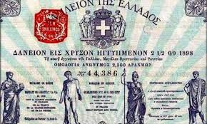
Το οριστικό τέλος του ελληνοτουρκικού πολέμου γράφτηκε στις 22 Νοεμβρίου 1897 στην Κωνσταντινούπολη, με καταρρακωμένο το γόητρο της χώρας και την υπερηφάνεια των Ελλήνων. Ο Θεόδωρος Δηληγιάννης είχε παραιτηθεί υπό το βάρος της ήττας και τη Συνθήκη της Κωνσταντινούπολης υπέγραψε ο Αλέξανδρος Ζαΐμης. Με τη συμφωνία, που επεξεργάστηκαν οι Μεγάλες Δυνάμεις, οι εδαφικές απώλειες για την Ελλάδα ήταν μικρές, αφού επανέκτησε τη Θεσσαλία, την οποία είχε χάσει στο πεδίο της μάχης.
Όμως, η Ελλάδα των τόσων οικονομικών προβλημάτων και του τρικούπειου «Δυστυχώς επτωχεύσαμεν!» υποχρεώθηκε να καταβάλει μια υπέρογκη αποζημίωση στην Τουρκία (4.000.000 τουρκικές λίρες), ως πολεμική επανόρθωση. Αναγκάσθηκε να λάβει ένα ακόμη δάνειο και προκειμένου να ξεπληρώσει το δυσβάστακτο χρέος της τέθηκε υπό Διεθνή Οικονομικό Έλεγχο. Αυτό είχε ως συνέπεια να εκχωρήσει πηγές των δημοσίων εσόδων στους πιστωτές της και να δημιουργηθούν έτσι τα περίφημα μονοπώλια στο τσιγαρόχαρτο, το αλάτι, το πετρέλαιο, τον καπνό, τα σπίρτα και τα τραπουλόχαρτα, που θα διατηρηθούν μέχρι την είσοδο της χώρας μας στην ΕΟΚ το 1981.

